Slide 1
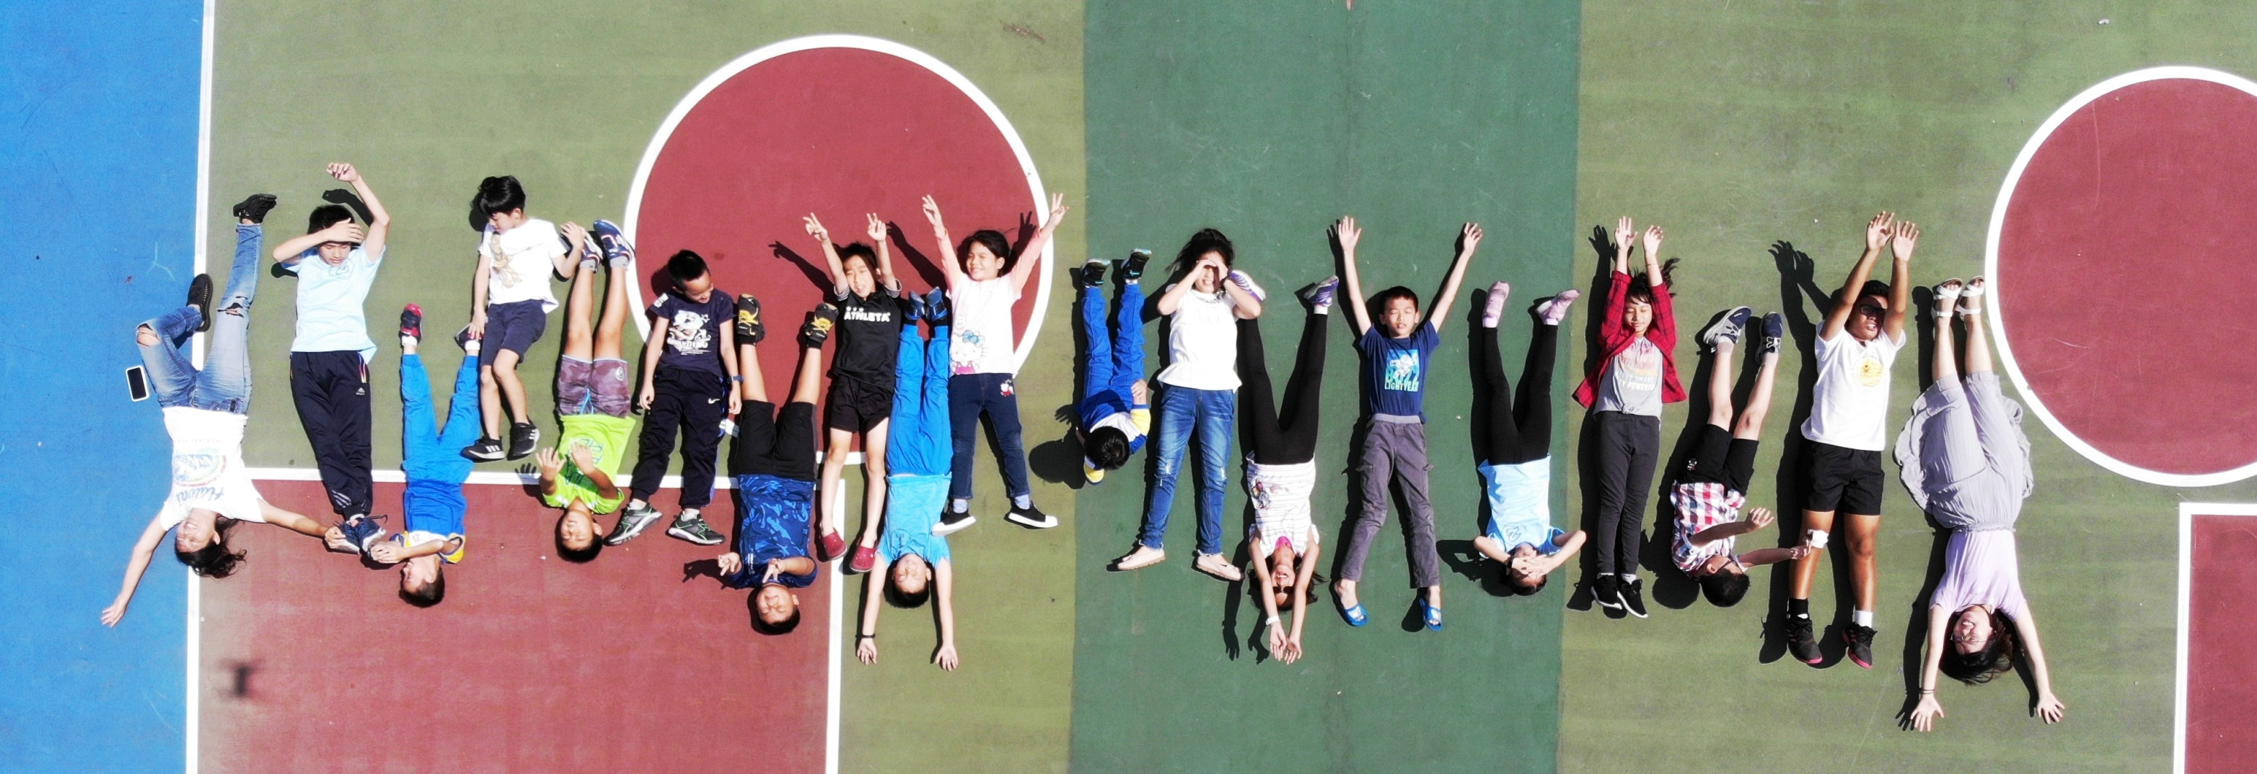
天之驕子？看見資優生的需要
yI-Chang primary school, hualien….
花蓮縣宜昌國小 林嘉琦

Slide 2
從西部山上跑到東部海邊，在孤獨與自由間擺盪，不走常軌只隨生命流動的凝視動物。
講者自介

Slide 3
什麼是「資優」？

Slide 4
Gift
ed

Slide 5
為什麼要提供給資優生特別的服務？

Slide 7
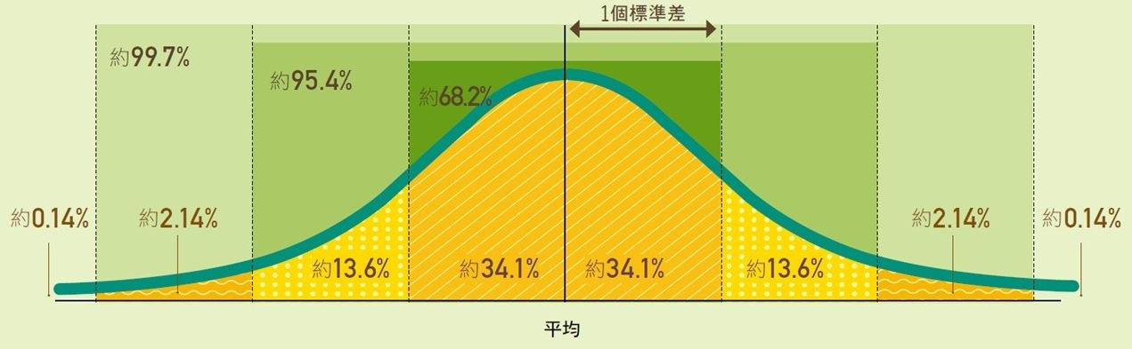
後3%
前3%
知識、理解、應用、分析、綜合、評鑑、創造

Slide 8
gardner多元智能理論

Slide 9
特殊教育法定義
本法所稱資賦優異，指有卓越潛能或傑出表現，經專業評估及鑑定具學習特殊需求，須特殊教育及相關服務措施之協助者；其分類如下：
一、一般智能資賦優異。
二、學術性向資賦優異。 三、藝術才能資賦優異。
四、創造能力資賦優異。 五、領導能力資賦優異。 六、其他特殊才能資賦優異。

Slide 10
「一般智能」資優
指在記憶、理解、分析、綜合、推理及評鑑等方面，較同年齡者具有卓越潛能或傑出表現者。
前項所定一般智能資賦優異，其鑑定基準依下列各款規定：
一、個別智力測驗評量結果在平均數正二個標準
差或百分等級九十七以上。
二、經專家學者、指導教師或家長觀察推薦，並
檢附學習特質與表現卓越或傑出等之具體資
料。

Slide 11
「學術性向」資優
指在語文、數學、社會科學或自然科學等學術領域，較同年齡者具有卓越潛能或傑出表現者。 前項所定學術性向資賦優異，其鑑定基準依下列各款規定之一：
一、前項任一領域學術性向或成就測驗得分在平均數正二個標準差或百分等級九十七以上，並經專家學者、指導教師或家長觀察推薦，及檢附專長學科學習特質與表現卓越或傑出等之具體資料。 二、參加政府機關或學術研究機構舉辦之國際性或全國性有關學科競賽或展覽活動表現特別優異，獲前三等獎項。 三、參加學術研究單位長期輔導之有關學科研習活動，成就特別優異，經主辦單位推薦。 四、獨立研究成果優異並刊載於學術性刊物，經專家學者或指導教師推薦，並檢附具體資料。

Slide 12
「藝術才能」資優

Slide 13
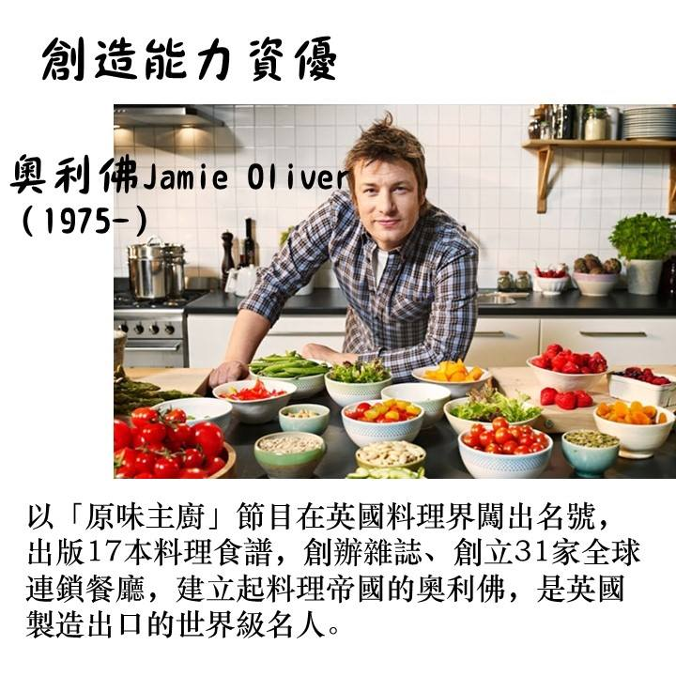
「創造能力」資優

Slide 14
「領導才能」資優

Slide 15
「其他特殊才能」資優

Slide 16
◎資優生有一定的智力表現
Yes or no
◎資優生有一定的學力表現
◎資優生在讀書學習上特別得心應手
◎資優生的抗壓力特別低
◎資優生總是我行我素自我為中心
◎資優生一定比其他人易獲得好成就
◎資優生同時會有身障學習困難可能

Slide 17
你對孩子的期望是什麼？

Slide 18
你想要孩子是 「資優」還是「績優」？

Slide 19
探討資優生的更多樣貌

Slide 20
請老師們分組 1.先看三部電影片段 2.看完後請從「智能」與「情 緒」兩大面向去分析資優生。

Slide 21
天才的禮物
關鍵少數
我和我的冠軍女兒

Slide 22
資優學生特質篩選： .

Slide 23
請你記得！
無論如何，他只是一個孩子！
資優生有聰明的頭腦，
不代表他們的心理年齡成熟

Slide 24
如果一個資優生不是一般人眼中的群體動物，能不能就尊重一下他的特質？不需要把他按進模子裏，形成大人想要（但自己卻辦不到）的樣子。

Slide 25
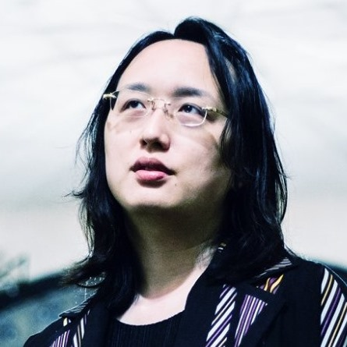
唐鳳
人人心中都有個題目，找到自己跑道的人就是資優生。

Slide 26
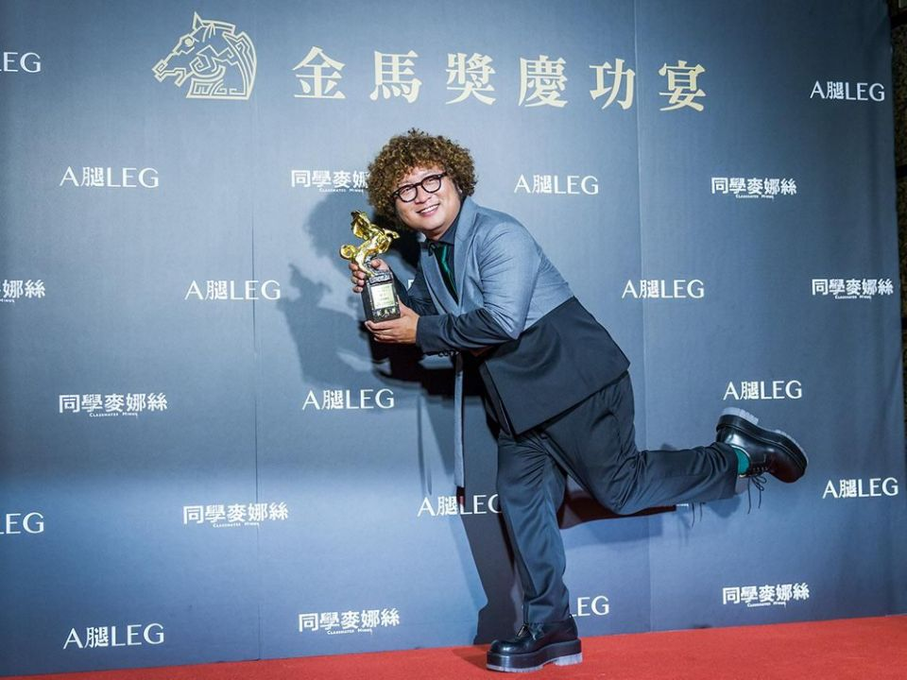
納豆
家中的期待與自己的渴望相互矛盾

Slide 27
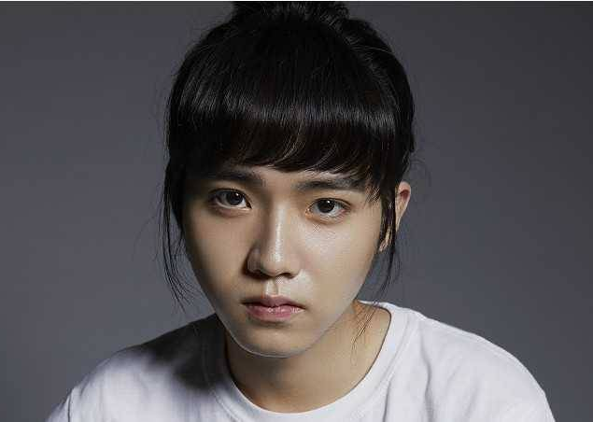
持修
「我是如此渺小／走幾步又跌倒／但你們／但你們總是在我身旁」

Slide 28
Cinyee Chiu
「如果有一直考慮的方向，就去試試吧，最大的限制，永遠是自己的念頭，」

Slide 29
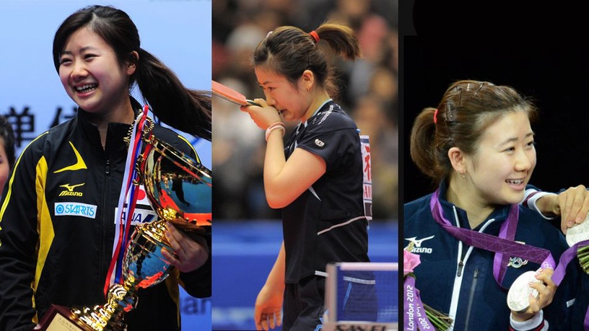
福原愛

Slide 30
天賦飛揚？ 或 父母教師的期待？

Slide 31
天才=1%天分+99%努力
1萬小時的練習
(每天練習8個小時，也要3年又5個月)

Slide 32
THANK YOU~

